Slide 1



K-UAM 교통 혁신을 위한
Vertiport 최적 부지 선정
팀명 : 신기술혁신 팀
강범진, 김현수, 박서희,위다영, 이건우, 한호
2021 데이터청년캠퍼스 동국대학교

Slide 2
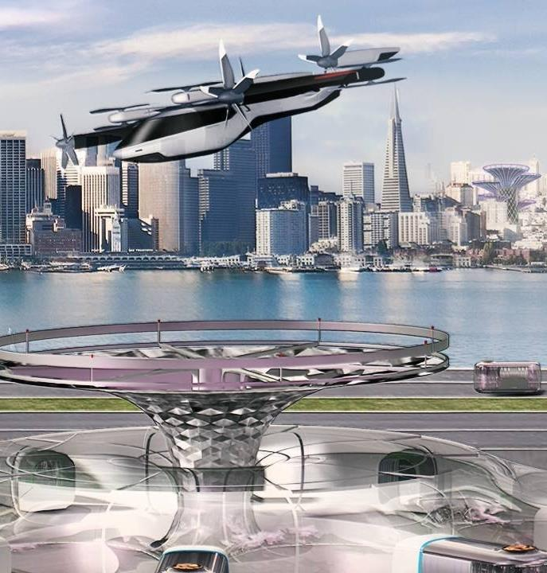
목차 Table of Contents
1
UAM의 정의 및 현황
2
UAM 사용 범주 및 버티포트 형태
3
데이터 분석
4
기대 효과 및 결론

Slide 3
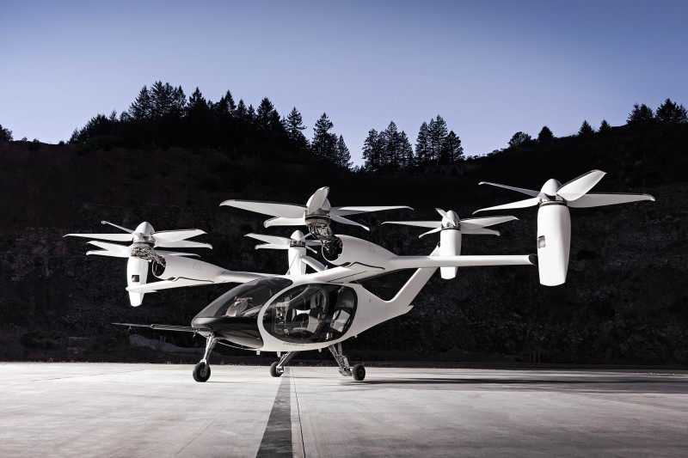
Part 1,
UAM의 정의 및 현황

Slide 4
1
UAM이란?
1
Urban Air Mobility, 도심 항공 교통 수단
2
기체, 운항, 서비스를 총칭
3
3차원 교통수단

Slide 5

1
UAM이란?

Slide 6
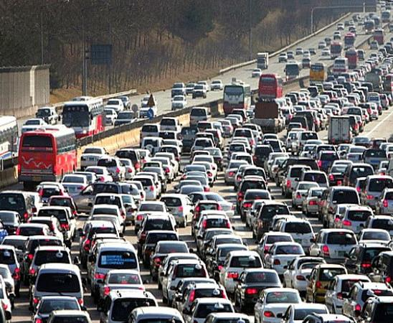
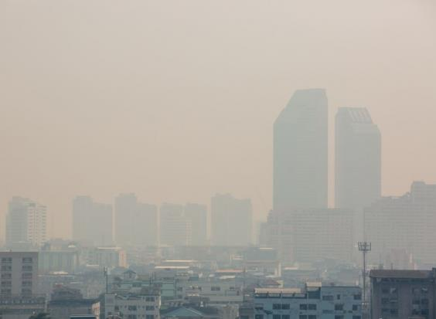
1
UAM 등장 배경
1
지상 교통 혼잡
2
대기 오염

Slide 7
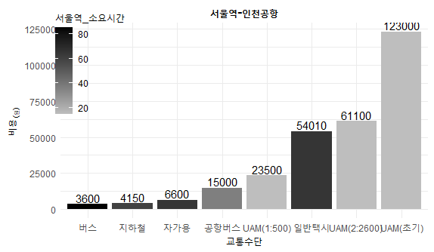
1
UAM vs 기존 교통수단

Slide 8
1
UAM vs 기존 교통수단 (쫌 잘 보이게 만들어봐야겠다)

Slide 9

Part 2,
UAM 사용 범주 및
버티포트 형태

Slide 10
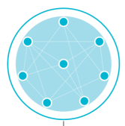
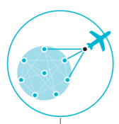
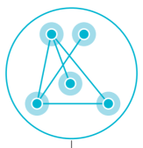
2
UAM 사용 범주
시티 택시
(= 시내 버스)
공항 셔틀
(= 공항 버스)
인터 시티
(= 고속 버스)
15~50km 거리 커버리지
인구 밀도 높은 도시 지역 내
교통 허브, 관심 지점에서
15~50km 떨어진 공항까지
주요 도시 간 250km까지
정기운항

Slide 11
2
UAM 정부 사업 계획
초기
버티포트 4개 : 인천공항, 김포공항, 청량리역, 코엑스
(이착륙장 4개, 계류장 16개)
버티포트 24개
(이착륙장 24개, 계류장 120개)
성장기
성숙기
버티포트 52개
(이착륙장 104개, 계류장 624개)

Slide 12
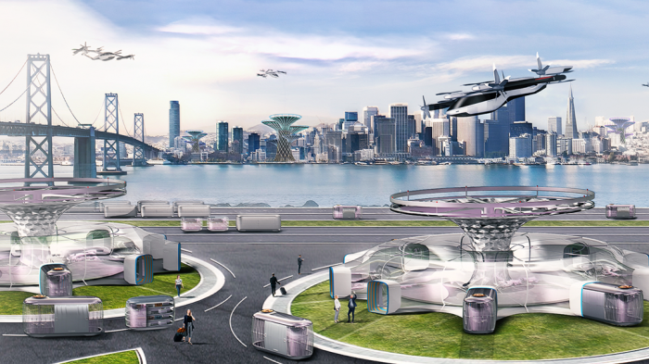
Part 3,
데이터 분석

Slide 13
3
변수 개수 설명
총 4416개
5054개
0개 : 결측값 제거
0개 : -- 제거

Slide 14
3
변수값 설명 (v1)
변수명 | 변수 설명
승용차 | 설명
버스 | 설명
혼잡강도 | 설명
총 인구수 | 설명
세대 수 | 설명
터미널과의 거리 | 설명
기차역과의 거리 | 설명
공항과의 거리 | 설명

Slide 15
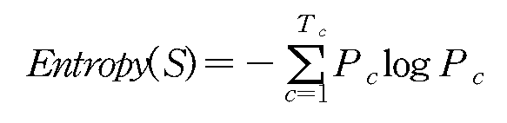
3
데이터 분석 (v1)
엔트로피 지수 :
변수명 | 승용차 | 버스 | 혼잡강도 | 총 인구수 | 세대 수 | 터미널과의 거리 | 기차역과의 거리 | 공항과의 거리
엔트로피 지수
각 변수값의 곱

Slide 16
3
데이터 분석 (v1)
변수 읍면동 | 승용차 | 버스 | 혼잡강도 | 총 인구수 | 세대 수 | 터미널과의 거리 | 기차역과의 거리 | 공항과의 거리 | SUM
1
2
3
. . .
4914
4915
4916

Slide 17
3
데이터 분석
DBSCAN (밀도 기반 클러스터링)
설정값
(a, b)

Slide 18
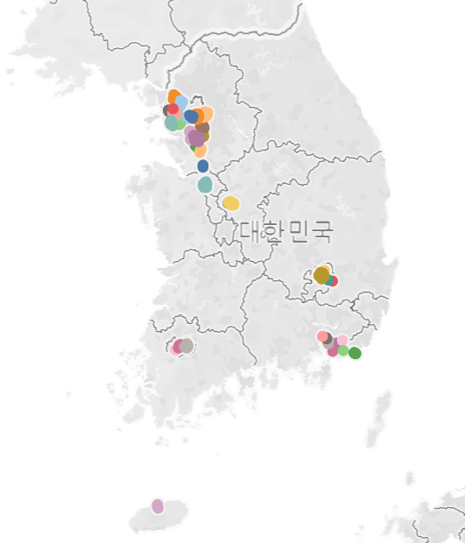
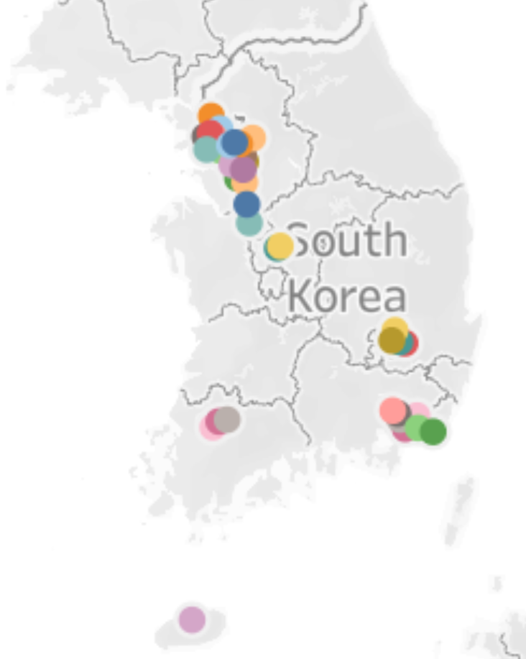
3
데이터 분석 (두개 비교하라그랬는데 뭐 비교?? – 공역 제거 & 공역 제거 최종?)

Slide 19
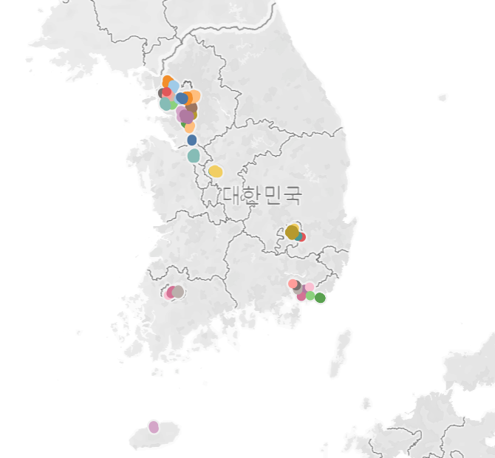
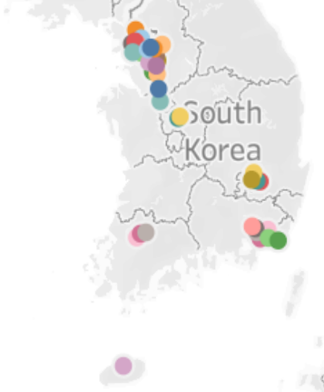
3
데이터 분석 (이게 맞나-공역 제거 & 공역 제거 최종 버티포트 위치)

Slide 20
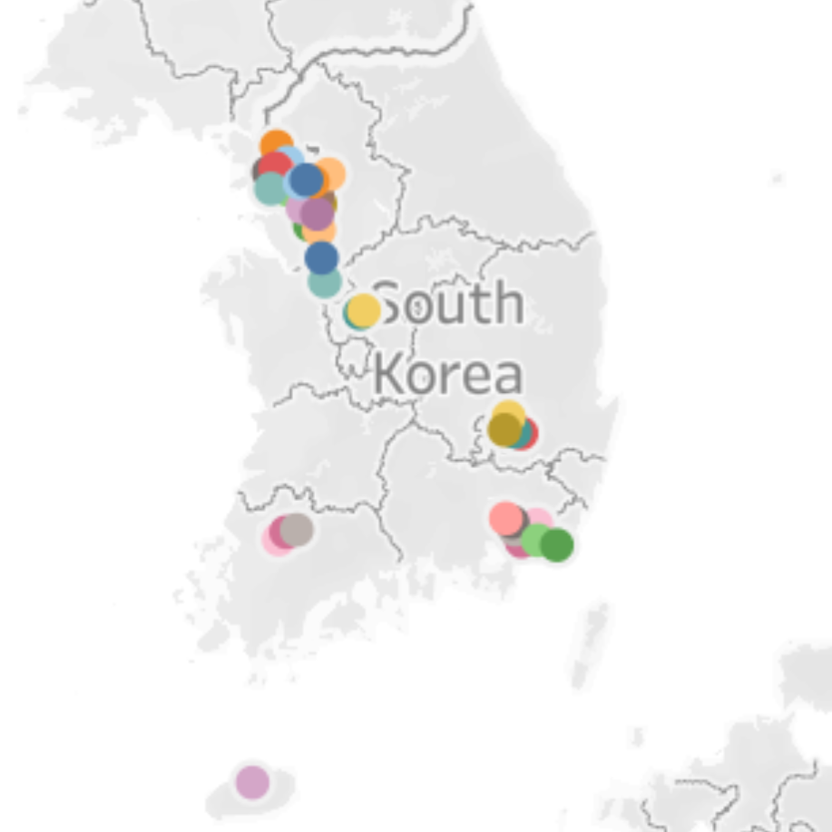
3
데이터 분석 (이게 맞나 – 공역 제거 최종 버티포트 위치 & 그 중에서 )

Slide 21
3
데이터 분석 (v1)
총 군집 : K개
군집 | 읍면동 주소
군집 1 | 주소
군집 2 | 주소
. . .
군집 3 | 주소
군집 4 | 주소

Slide 22
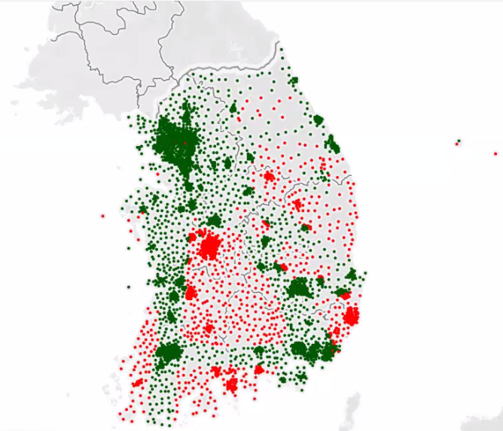
3
분석 때 설명 (빼?)
공역
훈련구역
군작전구역
위험 구역 A
위험구역
D

Slide 23
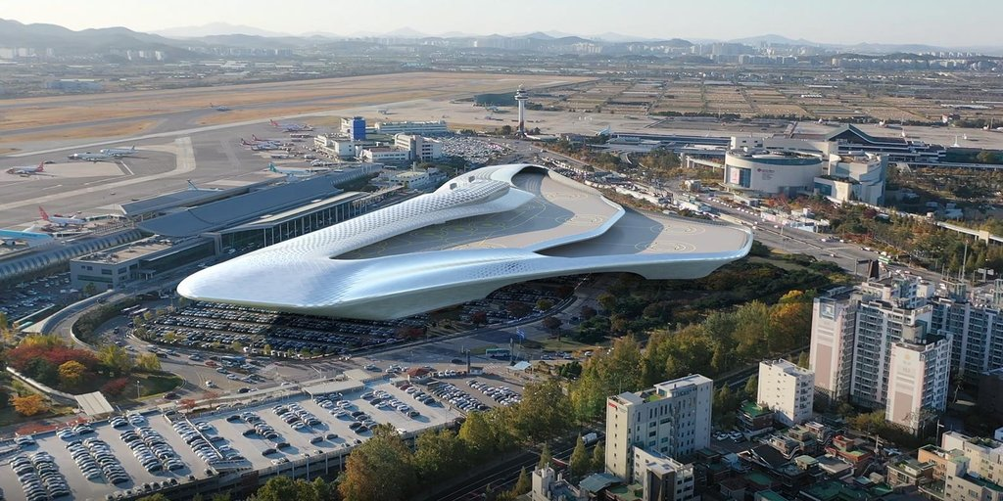
Part 4,
기대효과 및 결론

Slide 24
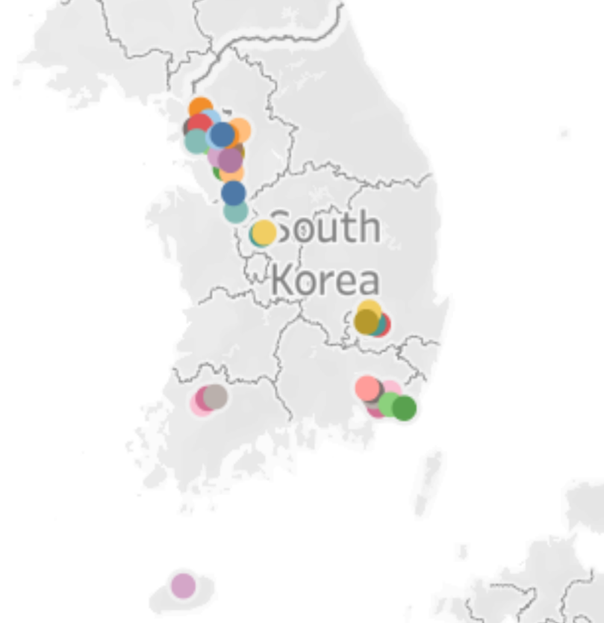
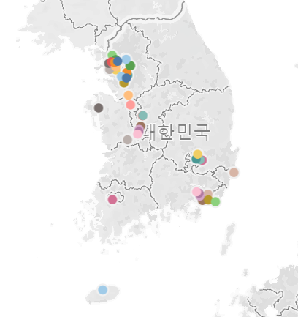
4
기대효과 (최종 위치로?)
공역 제거
공역 제거 X

Slide 25
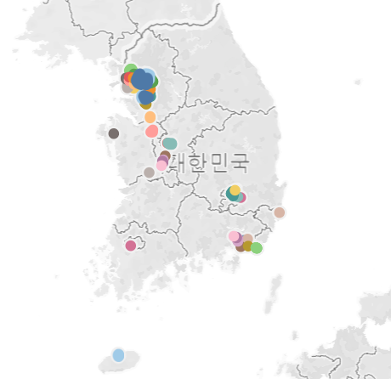
4
기대효과 (최종 위치로 아닌걸로?)
공역 제거
공역 제거 X

Slide 26
THANK YOU

Slide 27

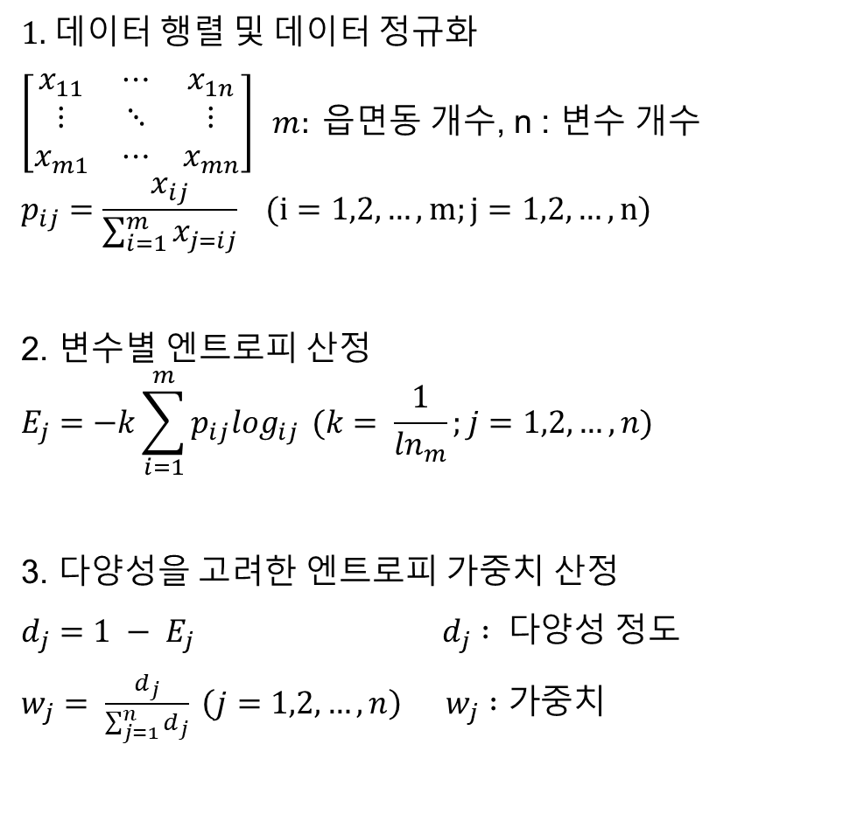
1. 데이터 행렬 및 데이터 정규화
$\left[\begin{matrix}x_{11} & ⋯ & x_{1n} \\ ⋮ & ⋱ & ⋮ \\ x_{m1} & ⋯ & x_{mn}\end{matrix}\right] m: 읍$면동 개수, n : 변수 개수
$$p_{ij}=\frac{x_{ij}}{\sum_{i=1}^{m}{x_{j=ij}}} (i=1,2,…,m;j=1,2,…,n)$$
2. 변수별 엔트로피 산정
$$E_{j}=−k\sum_{i=1}^{m}{p_{ij}\log_{ij}} (k= \frac{1}{\ln_{m}};j=1,2,…,n)$$
3. 다양성을 고려한 엔트로피 가중치 산정
$d_{j}=1 − E_{j} d_{j} : 다$양성 정도
$w_{j}= \frac{d_{j}}{\sum_{j=1}^{n}{d_{j}}} \left(j=1,2,…,n\right) w_{j} :가$중치
시사하는바 설명
$p_{ij}$ :
$k$ :
$p_{ij}\log_{ij}$:
$E_{j}$ :
$d_{j}$ :
$w_{j}$ :

